Slide 1
Xin chào!

Slide 2


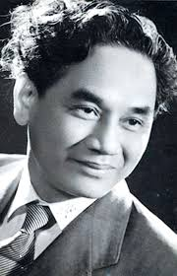
ỨNG DỤNG DEEP LEARNING SÁNG TÁC THƠ LỤC BÁT

Slide 3
CONTENTS
1. Trình bày bài toán
4.Pre-trained
2.Giải quyết vấn đề
5. Model và kết quả
3.Xử lý dữ liệu
6.Hướng phát triển

Slide 4
1.Trình bày bài toán
Trong những năm gần đây, khả năng sử dụng công nghệ AI để tạo ra những nội dung sáng tạo như nghệ thuật thị giác, âm nhạc
Thơ được coi là một trong những hình thức văn học mà cần phải có vần và nhịp điệu, thơ gồm nhiều câu từ sinh động, cấu trúc từ vựng phong phú
4

Slide 5
2.Hướng giải quyết
Crawl dữ liệu :
Source : www.thivien.net
Xử lý dữ liệu:
- Word segmentation
Pre-trained:
- Train với dữ liệu của VNTQ
Model :
- GPT-2 (117M)

Slide 6
3.Xử lý dữ liệu
3.1. Clean Data
Loại bỏ những câu không đúng dạng 6-8
Loại bỏ những kí hiệu đặc biệt
Lọc những câu không có ý nghĩa, ví dụ như những câu miêu tả, tên bài thơ, tác giả.

Slide 7
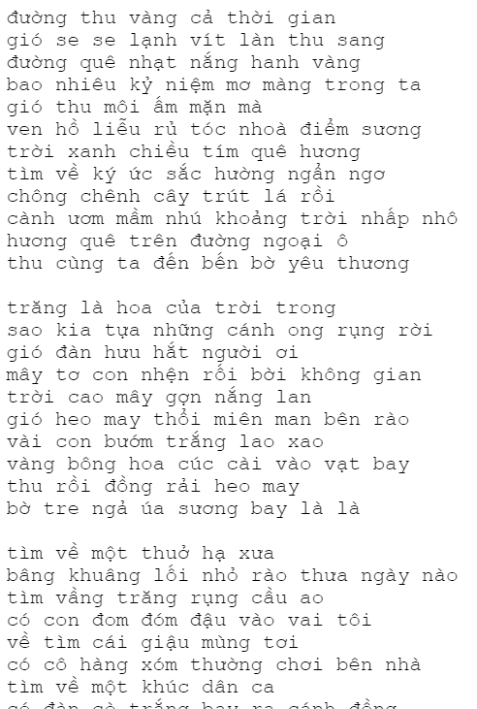
Kết quả:

Slide 8
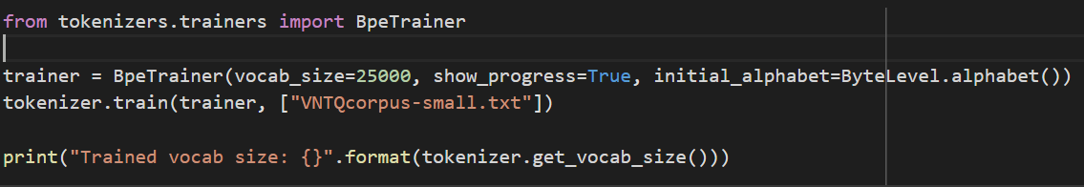
3.Xử lý dữ liệu
3.2 Tokenizer ,Segmentation
Train Tokenizer dùng BPE
Nguyên lí hoạt động của BPE:
- Dựa trên phân tích trực quan rằng hầu hết các từ đều có thể phân tích thành các thành phần con

Slide 9
3.Xử lý dữ liệu
3.2 Tokenizer ,Segmentation
Segmentation : VnCoreNLP
Tokenizer : PhoBert_Tokenizer

Slide 10
4.Pre-trained model
4.1 Dataset dùng để pre-trained
- Số lượng câu : khoảng 1.750.000 câu.
- Trích xuất từ khoảng 13000 bài báo trên vnthuquan.net
- Dữ liệu không có phân loại theo thể loại, nhưng tập trung vào thể loại văn bản nghệ thuật.

Slide 11
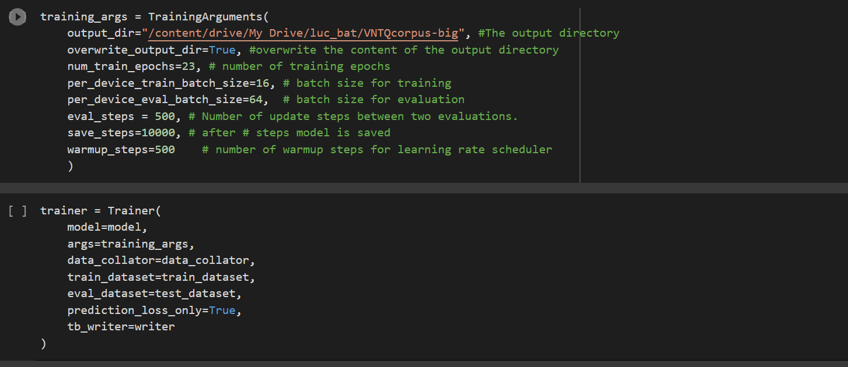
4.Pre-trained model
4.2 Train Data VNTQ với GPT- 2

Slide 12
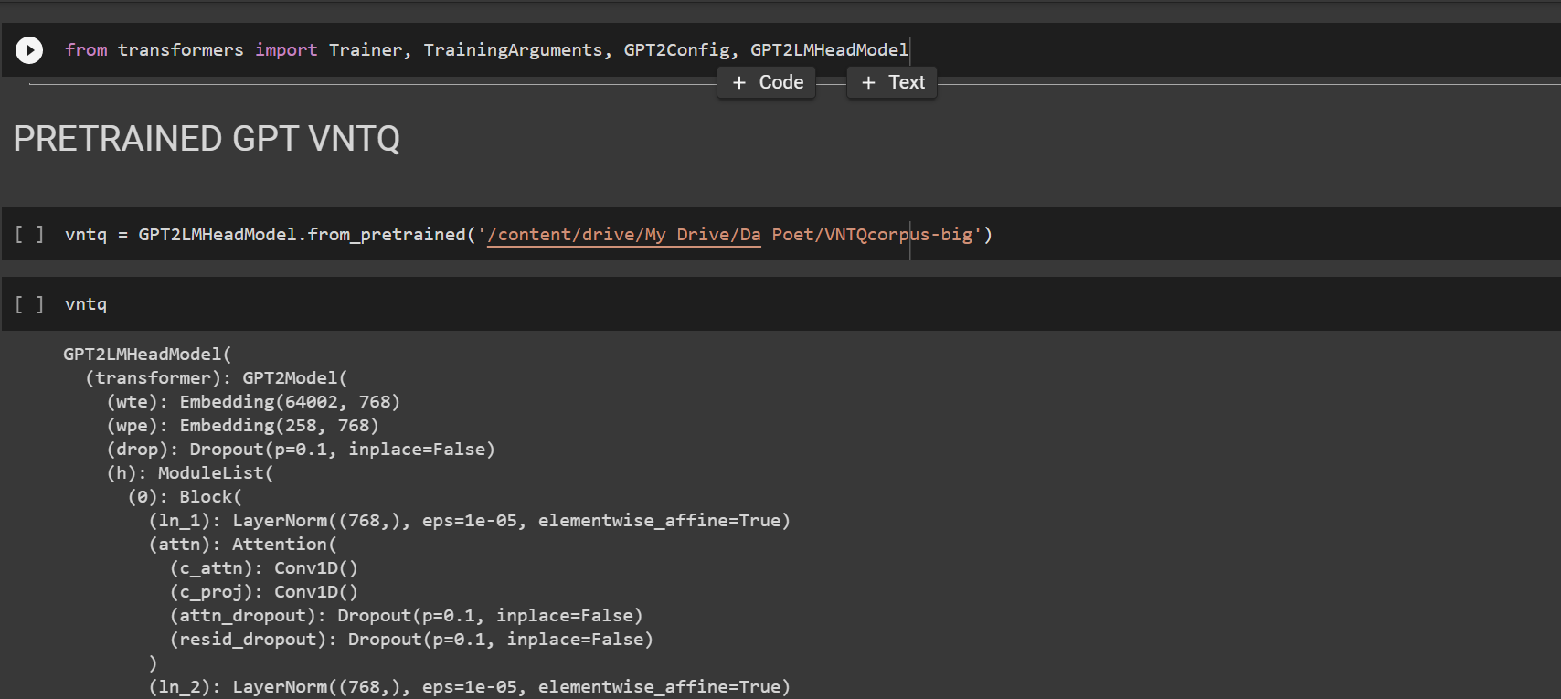
5. Train model và kết quả
5.1 Load Pre-trained Model

Slide 13
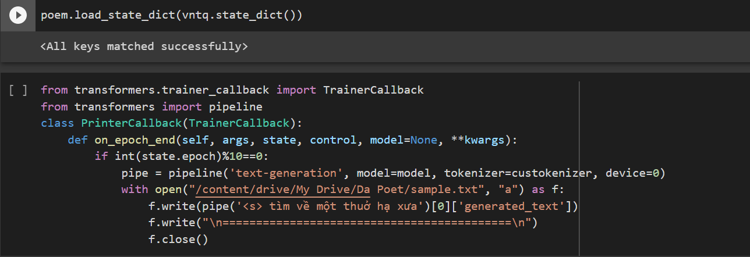
5. Train model và kết quả
5.2 Train với GPT-2

Slide 14
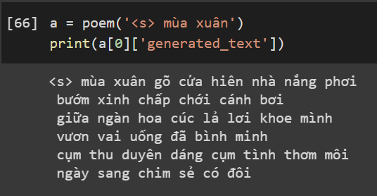
5. Train model và kết quả
5.3 Kết quả

Slide 15
6. Hướng phát triển
Tìm hiểu về cách lấy data từ các mạng xã hội (Facebook, Instagram,…)
Ứng dụng pos tag để cho câu thơ có ý nghĩa hơn

Slide 16
Cám ơn mọi người đã lắng nghe!
Q&A

